Slide 1
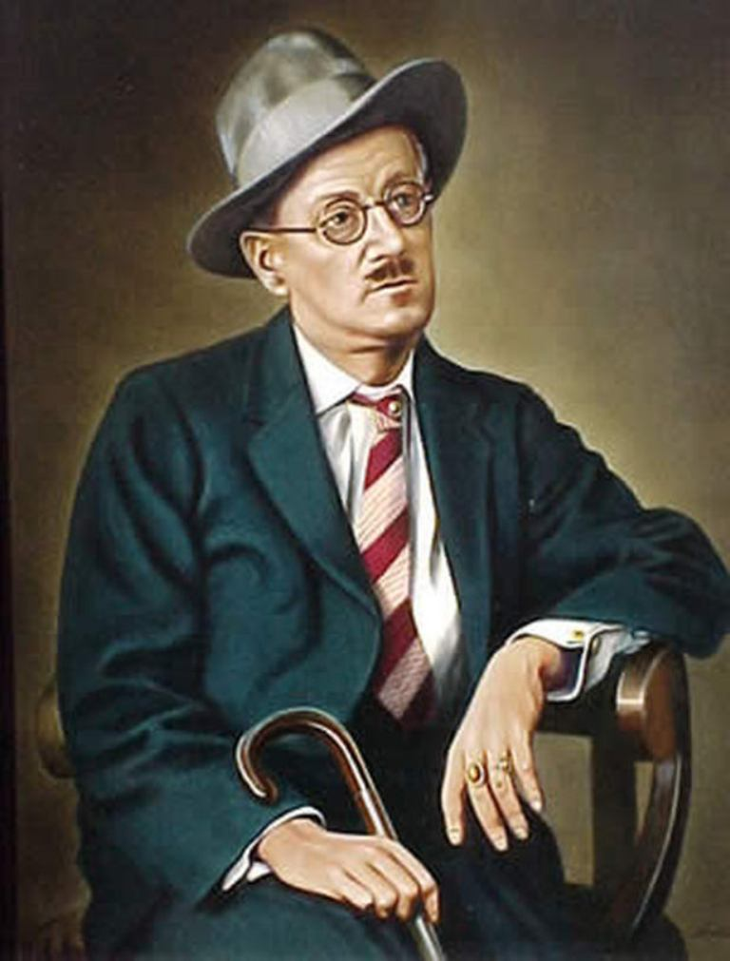
Джеймс Джойс
Роботу виконав Токар Володимир

Slide 2
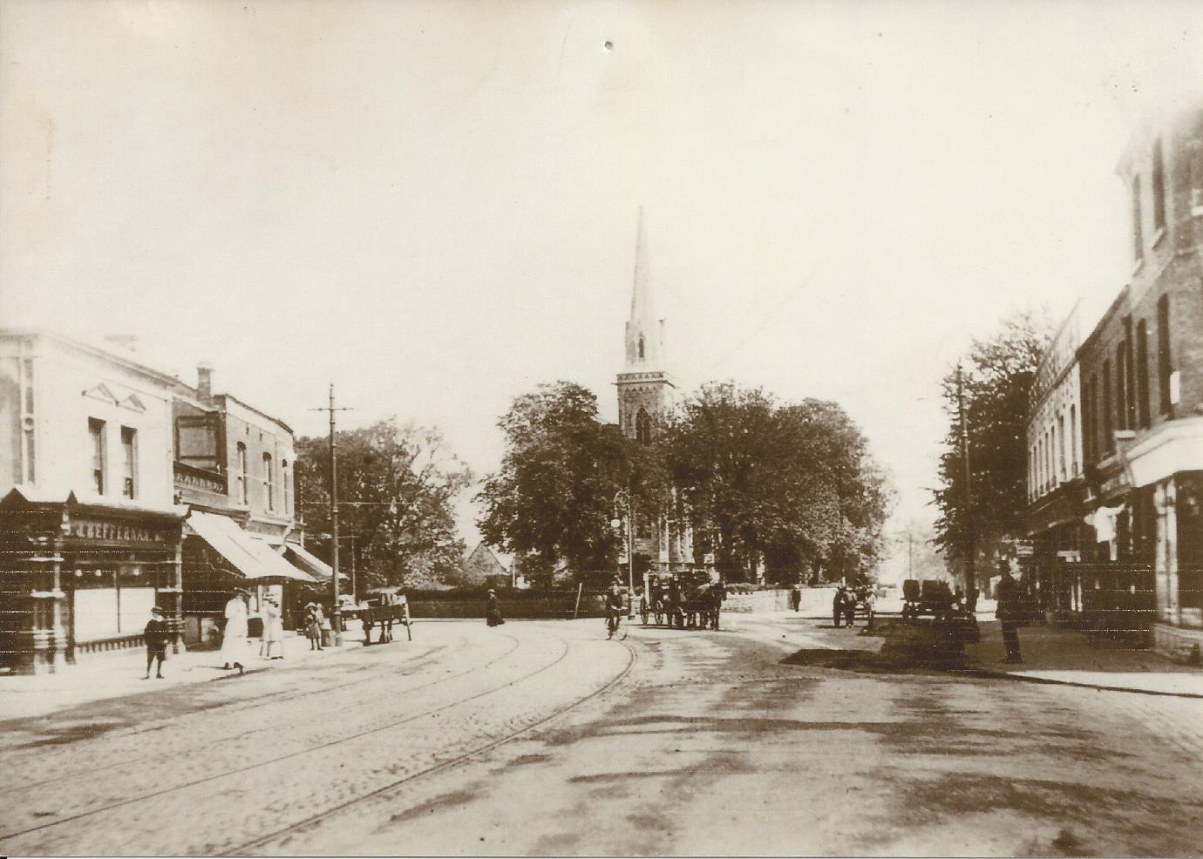
2 лютого 1882 рік – нарождення Джеймса Джойса у Ратгарі, Ірландія.

Slide 3
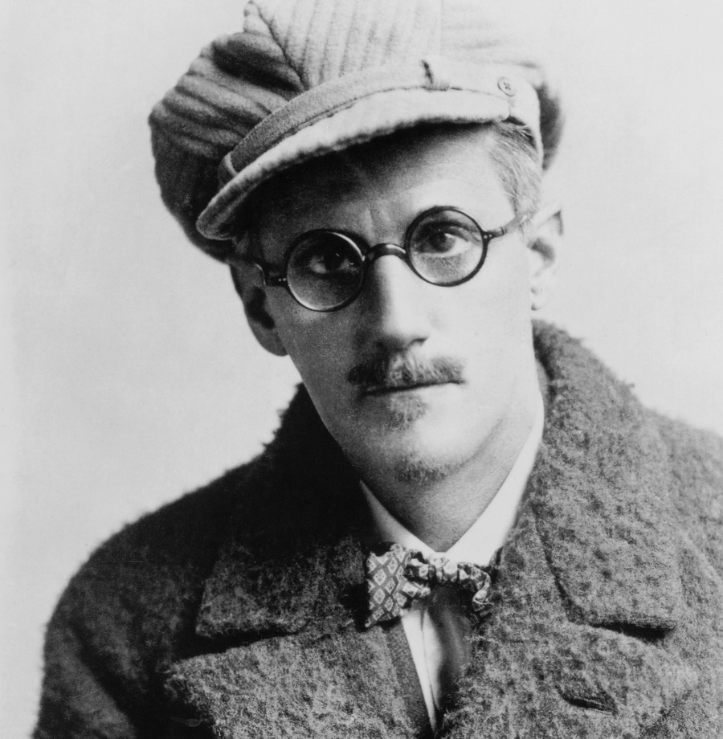
1888 рік – початок навчання у школі-інтернаті.

Slide 4
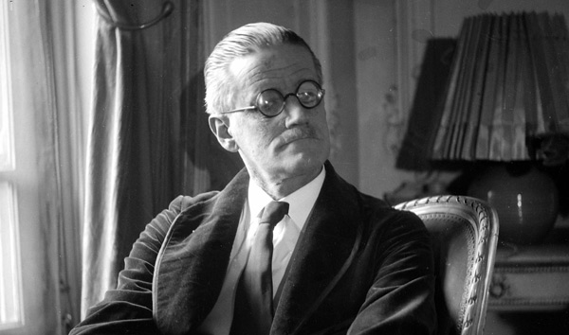
1893 рік – навчання у коледжі Бельведер.

Slide 5
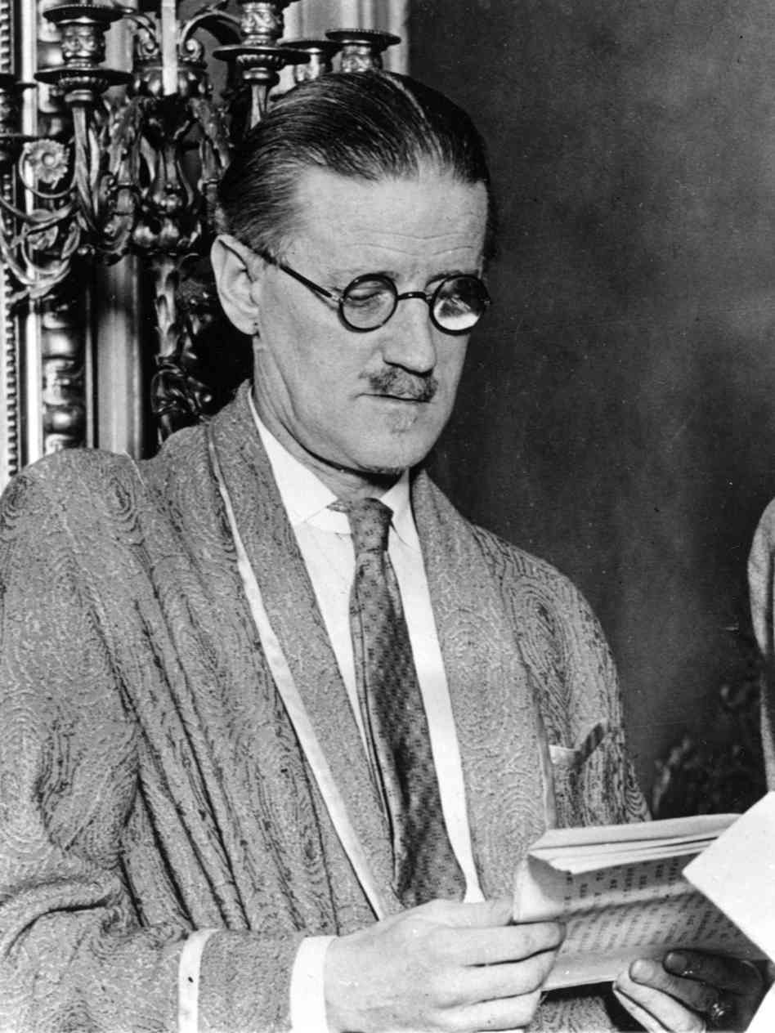
1898 рік – вступ до Дублінського університетського коледжу

Slide 6
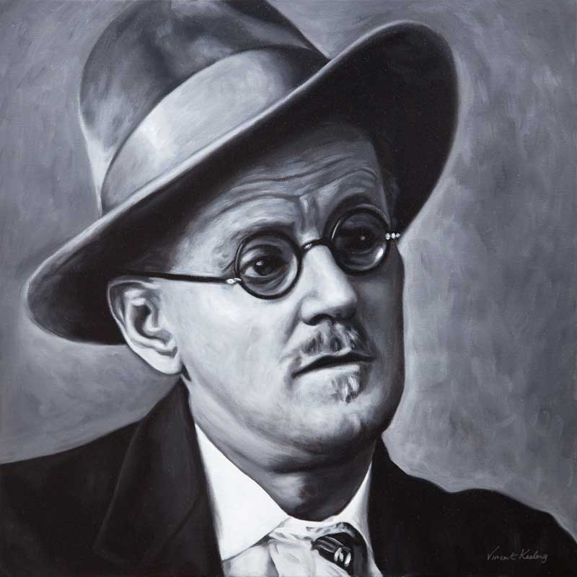
1903 рік – подорож до Парижу

Slide 7
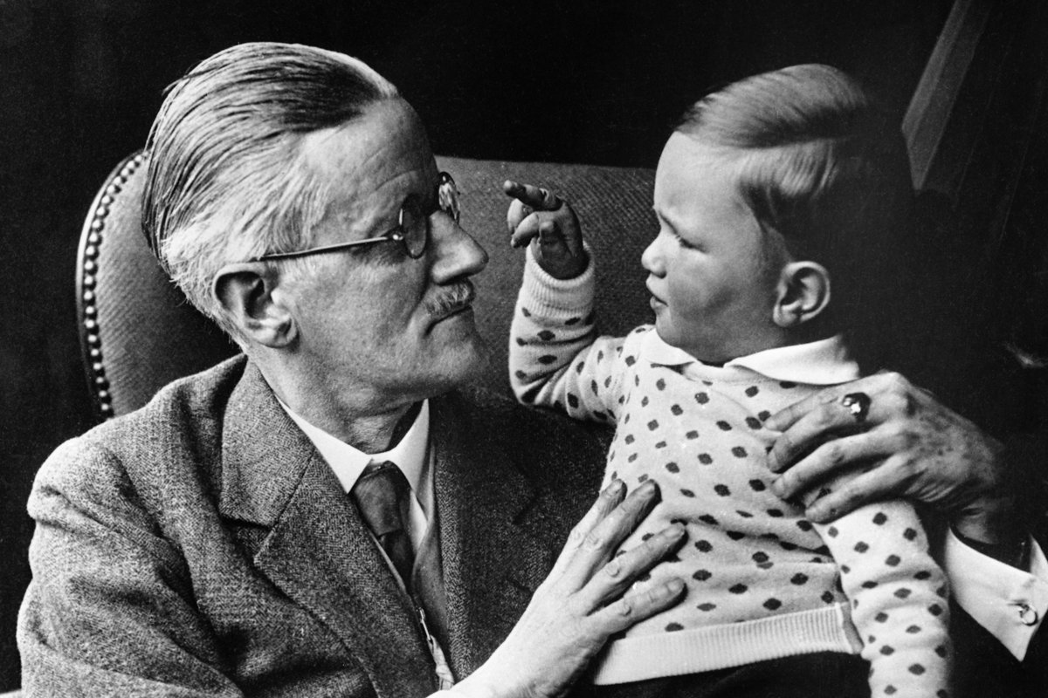

Slide 8
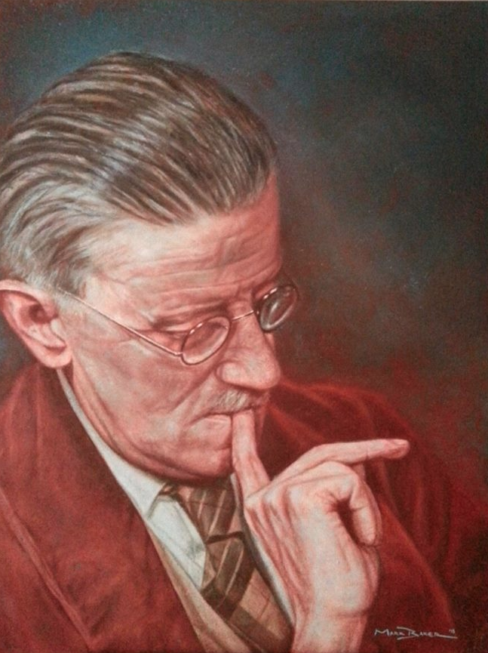

Slide 9
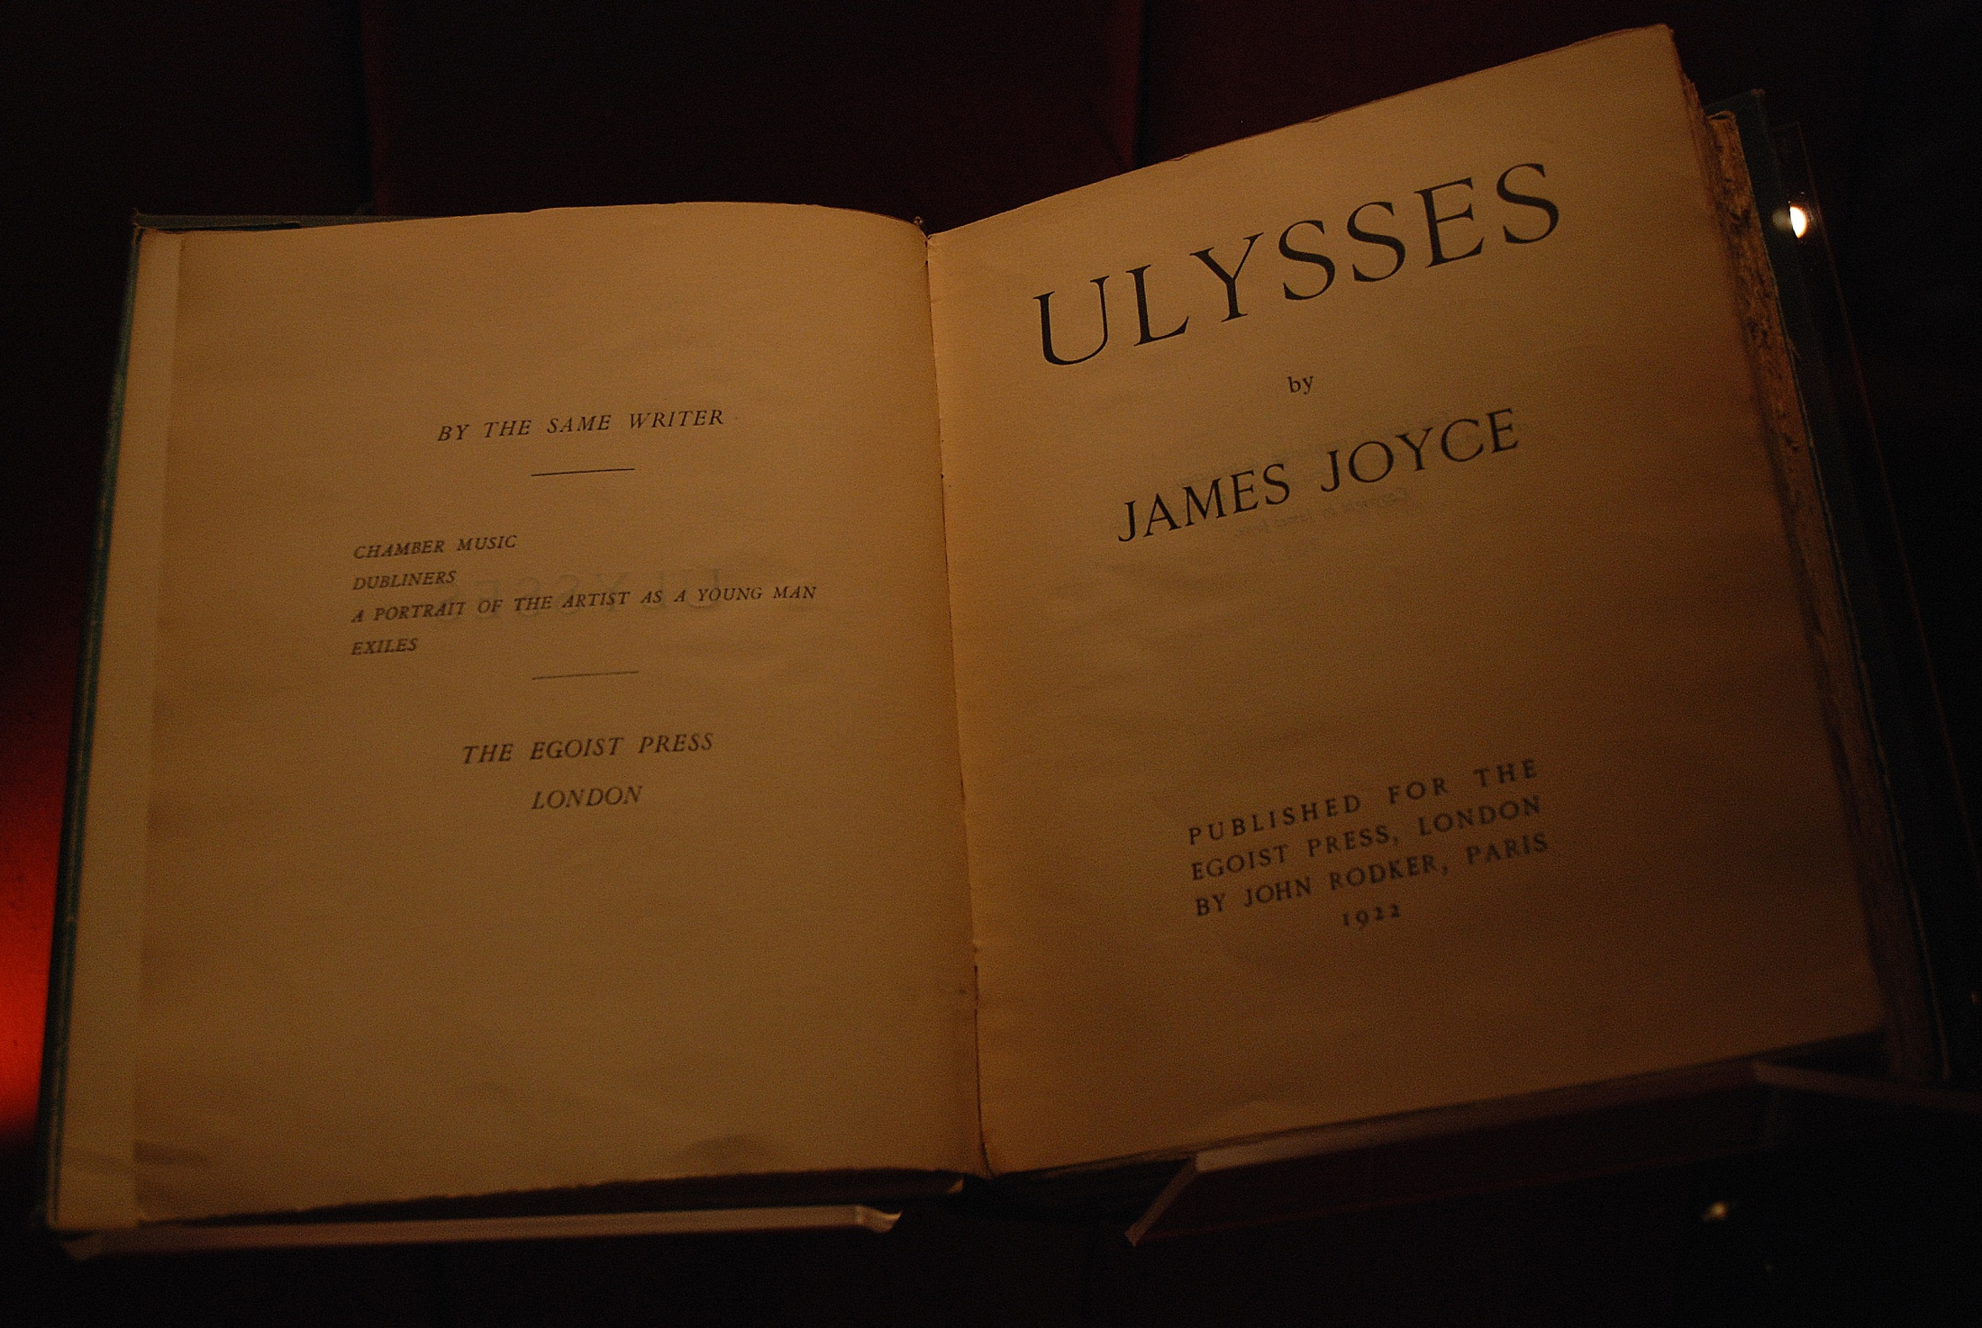
1933 рок – опублікування роману «Улісс».
Автор на 600 сторінках оповідає про один день.

Slide 10
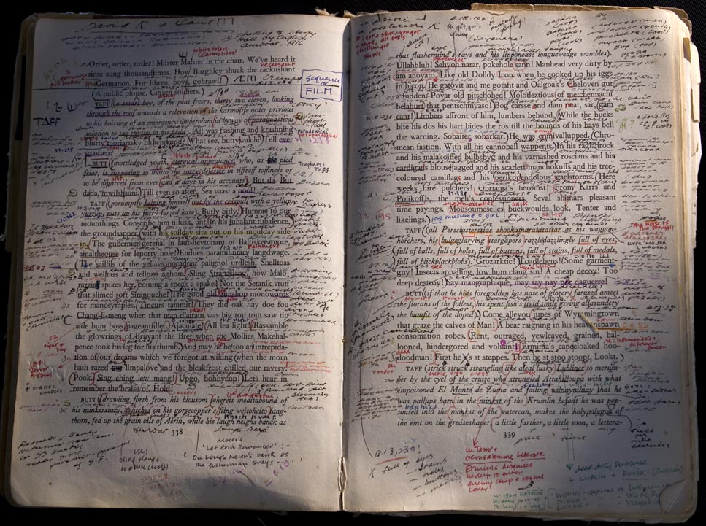
1939 рік – опублікування роману «Поминки по Фіннегану».

Slide 11
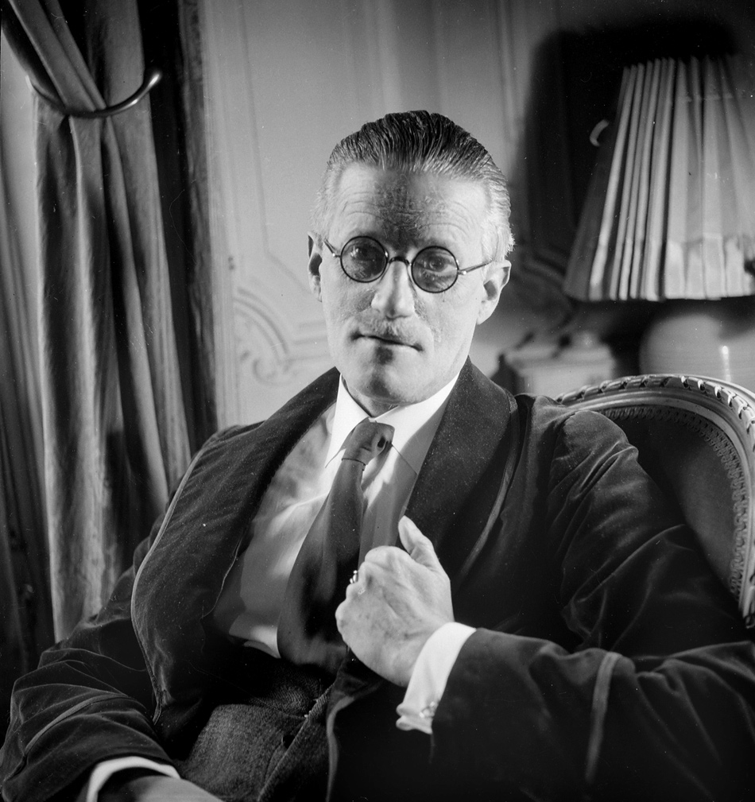
13 січня 1941 року помер Джеймс Джойс.

